Slide 1

Хакатон «Транснефть — Технологии» по искусственному интеллекту
Кейс: ASR
Проект: Voice Transcriber Pro
Команда:
Федоров Максим Полубарьев Михаил
Федоров Дмитрий Самсоненко Станислав

Slide 2
ПОСТАНОВКА ЦЕЛИ И ЗАДАЧ
Цель проекта:
Создать веб-приложение для автоматического распознавания речи и интеллектуальный тайм-трекер, которые преобразуют аудиофайлы в текст и фиксируют трудозатраты по голосовым командам.
Задачи проекта:
Разработать веб-приложение для преобразования аудиофайлов в текст с поддержкой диаризации и транскрипции в реальном времени.
Создать интеллектуальный тайм-трекер для фиксации трудозатрат сотрудников на основе голосовых команд, с выводом данных в структурированном формате.

Slide 3




ВЫБОР ТЕХНОЛОГИЙ РАЗРАБОТКИ
OpenAI Whisper
Perplexity AI
Python
Node.js
Whisper используется для автоматического распознавания речи и преобразования аудио в текст. Python обеспечивает реализацию серверной логики, включая обработку данных и интеграцию моделей. Node.js используется для создания веб-сервера и управления пользовательским интерфейсом. Perplexity применяется для анализа транскрипции и структурирования данных в удобном формате.

Slide 4
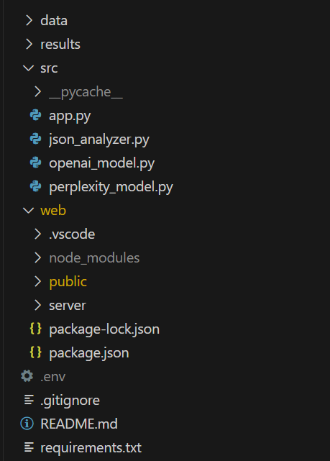
АРХИТЕКТУРА ПРИЛОЖЕНИЯ
Архитектура приложения состоит из следующих компонентов:
Веб-интерфейс реализован на HTML, CSS и JavaScript, обеспечивает загрузку аудиофайлов, отображение результатов транскрипции и формализованных данных.
Серверная часть - Flask (Python) обрабатывает запросы от веб-интерфейса, управляет транскрипцией аудио с использованием модели Whisper и анализирует данные через Perplexity API.
Модели и обработка данных: Whisper используется для преобразования аудио в текст, Perplexity API — для структурирования текста в формате JSON.
Результаты транскрипции и анализа сохраняются в JSON-файлах на сервере для дальнейшего использования.

Slide 5
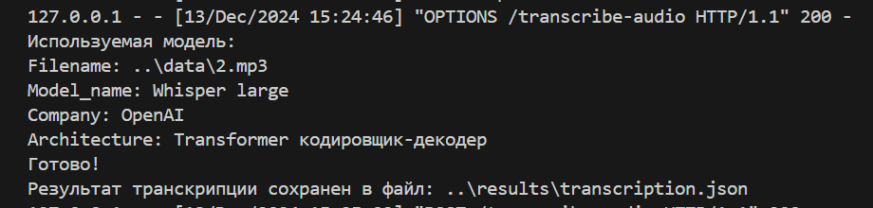
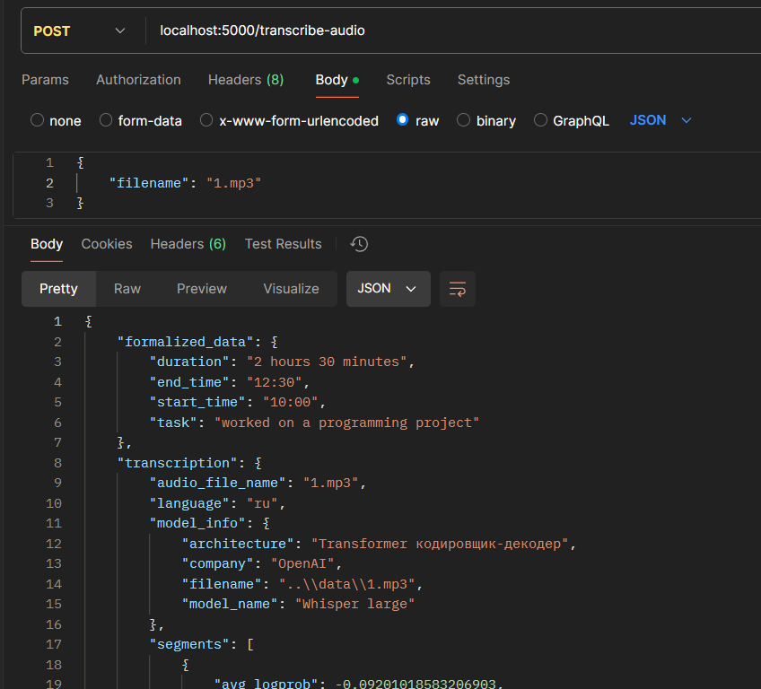
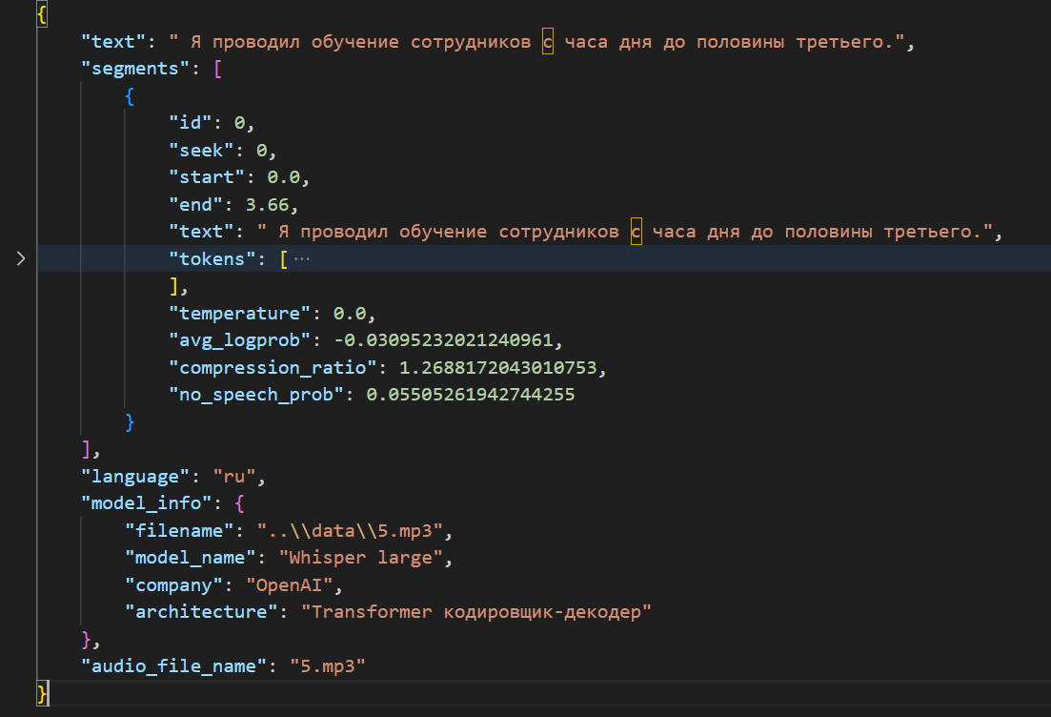
СЕРВЕРНАЯ ЧАСТЬ ПРИЛОЖЕНИЯ

Slide 6
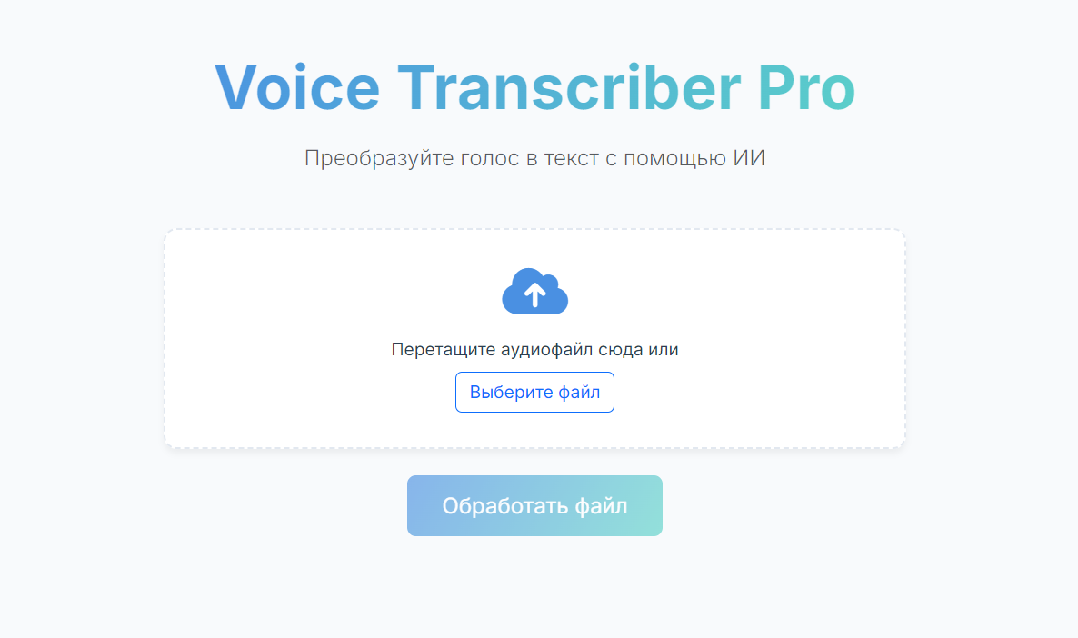
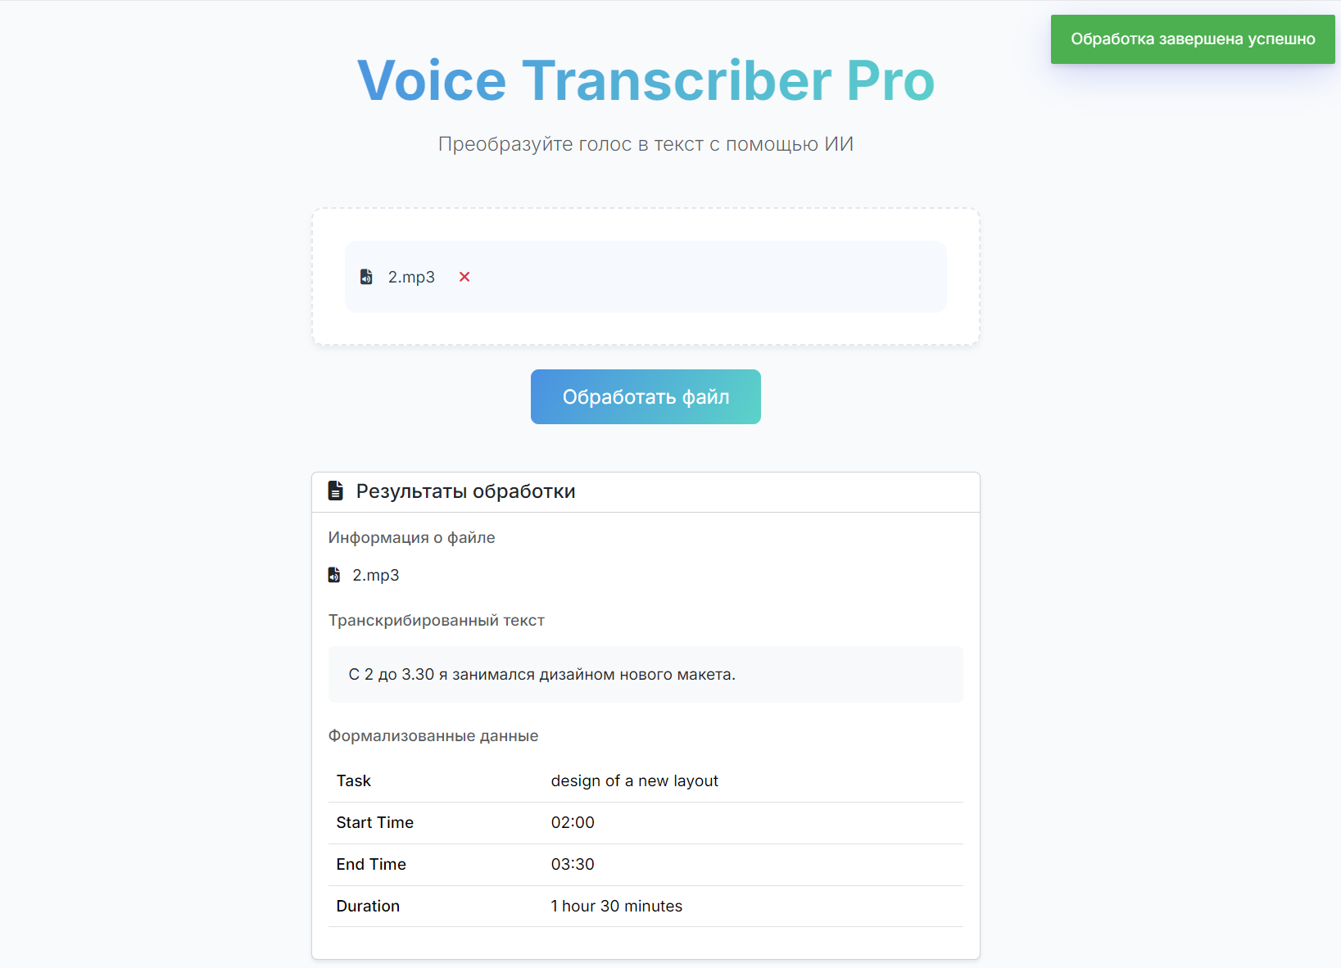
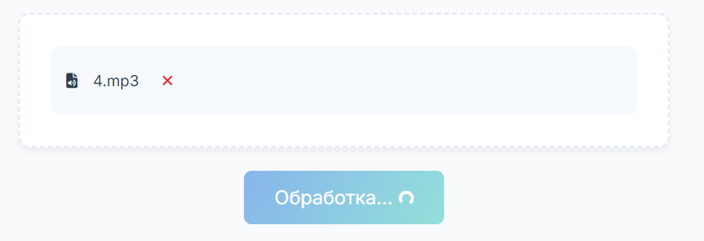
ВЕБ-ИНТЕРФЕЙС ПРИЛОЖЕНИЯ

Slide 7
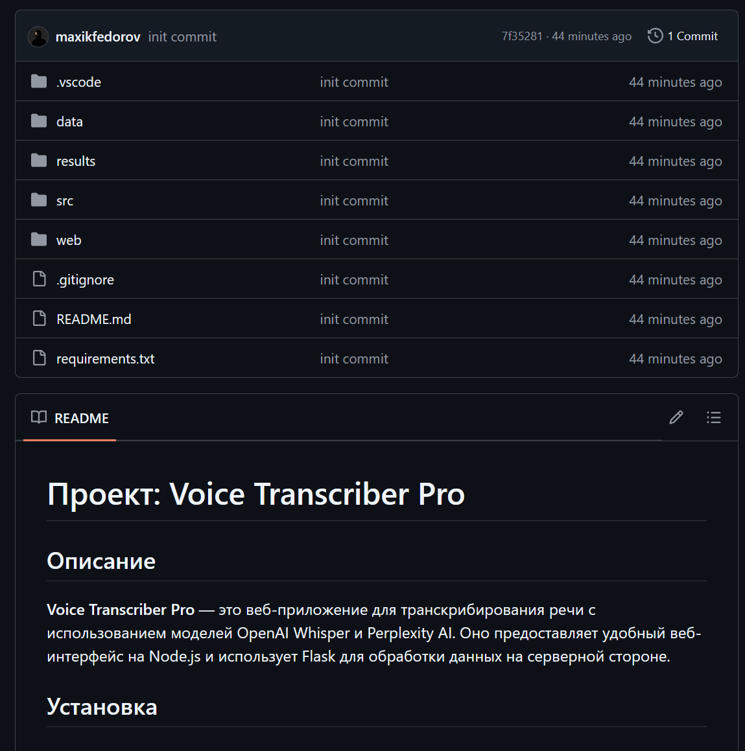
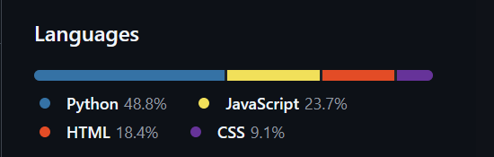
ИТОГИ РАЗРАБОТКИ
Создано веб-приложение для автоматического распознавания речи с использованием модели Whisper от OpenAI, реализованное на Flask и Node.js.
Реализован интерфейс для загрузки аудиофайлов и отображения результатов транскрипции и анализа.
Интегрирован анализатор для структурирования данных транскрипции через Perplexity API.
Организовано хранение данных в формате JSON, включая результаты транскрипции и формализованные данные.
Оформлено решение в виде GitHub-репозитория с подробной документацией и инструкциями по использованию.
https://github.com/maxikfedorov/HACK-TRANSNEFT-ASR

Slide 8
СПАСИБО ЗА ВНИМАНИЕ!

